Slide 1
HỆ TRỢ GIÚP QUYẾT ĐỊNH
TRỢ GIÚP THÍ SINH ĐIỀU CHỈNH NGUYỆN VỌNG NGÀNH
Nhóm 19:
Võ Anh Tuấn 20144963
Trần Văn Đăng 20130905
Trịnh Văn Tài 20143408
Nguyễn Thái Bảo 20140329
Trần Hoàng Long 20146456
Giảng viên hướng dẫn: Trần Đình Khang

Slide 2

Nội dung
01
Mô tả bài toán
Mô tả bài toán
.
02
Yêu cầu bài toán
Yêu cầu bài toán
03
Phân tích bài toán
Phân tích bài toán
04
Thiết kế
Thiết kế

Slide 3
Mô tả bài toán
Chương trình trợ giúp thí sinh điều chỉnh nguyện vọng ngành.
Trong giai đoạn này, thí sinh đã có điểm thi của mình, trường đại học đã có điểm đầu vào xét tuyển. Lúc này thí sinh cần xem xét để quyết định có điều chỉnh nguyện vọng của mình hay không.
Lúc này thí sinh đã điều chỉnh nguyện vọng trường.

Slide 4
Yêu cầu của hệ trợ giúp
Ngành đăng kí mà hệ trợ giúp đưa ra phải thỏa mãn mục tiêu:
• Đầu tiên dựa vào điểm xét tuyển của trường đăng kí.
• Ngành đăng kí phải phù hợp với điểm số của thí sinh, sở thích, khối thi và độ chênh lệch điểm số so với các năm trước.

Slide 5
Phân tích bài toán
Yếu tố tác động: sở thích ( công nghê, ngoại ngữ, …), độ chênh lệch điểm so với các năm trước ( từ 2014 đến 2017)
Mục đích: đưa ra được ngành gợi ý chính xác.

Slide 6
Phân tích bài toán
Bài toán ra quyết định đa thuộc tính
Sử dụng phương pháp TOPSIS: kết quả càng gần lí tưởng tốt sẽ được chọn.
Input: trường, khối , sở thích, điểm số
Dữ liệu: trường, khối, ngành, tỉ lệ sở thích từng ngành, điểm các năm của ngành đó các năm trước được lưu trong cơ sở dữ liệu
Output: ngành phù hợp nhất và thông tin lựa chọn

Slide 7
Phân tích bài toán
Trường | Khối | Viện | Sở thích | Điểm phù hợp | Điểm năm 2014 | Điểm năm 2015 | Điểm năm 2016 | Điểm năm 2017
Đại học bách khoa | A | Công nghệ thông tin | Công nghệ | 9 | 23.5 | 25 | 26.5 | 28.25
Đại học bách khoa | D | Ngoại ngữ | Ngoại ngữ | 8 | 22 | 23 | 24.25 | 25.5
Ngoại thương | A | Kinh tế đối ngoại | Xã hội | 7 | 25 | 25.25 | 26.5 | 28.5
Ngoại thương | D | Ngôn ngữ Anh | Ngoại ngữ | 9 | 21.5 | 22 | 23 | 24.75

Slide 8
Phân tích bài toán
Hàm tính độ chênh lệch điểm thi so với các năm trước
public double ChuanHoaChenhLechDiem(double diemdauvao, double diemcu)
{
double result = 0;
double chenhlech = Math.Abs(diemdauvao - diemcu);
if (chenhlech == 0)
{
return 10; //max là 10
}
if (diemdauvao > diemcu)
{
result = 10 - (chenhlech / 15) * 10; //chạy từ 0 tới 10
}
if (diemdauvao < diemcu)
{
result =(chenhlech / 15) * -10; // chạy từ -10 tới 0
}
return result;
}

Slide 9
Thiết kế
Giao diện: sử dụng Asp.net Mvc
Mô hình: sử dụng phương pháp TOPSIS
Dữ liệu chung: điểm đầu vào của trường
Dữ liệu riêng: tỉ lệ sở thích đối với các ngành, điểm các năm

Slide 10
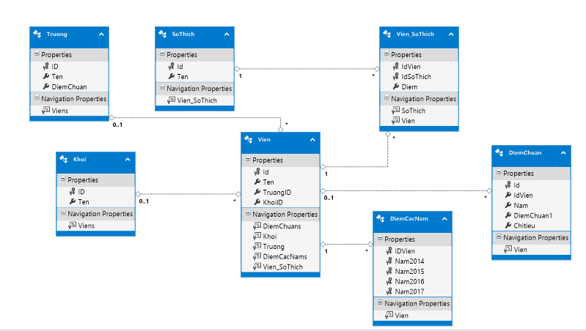
Thiết kế

Slide 11
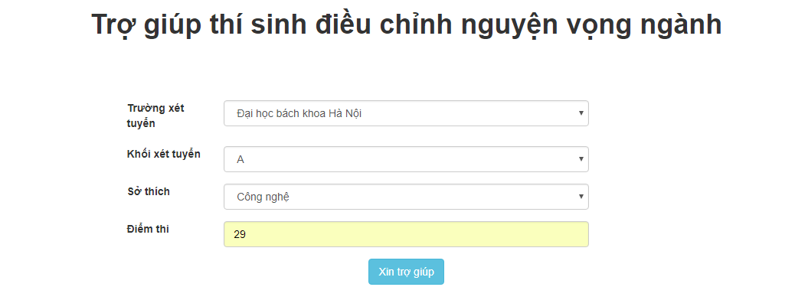
Thiết kế

Slide 12
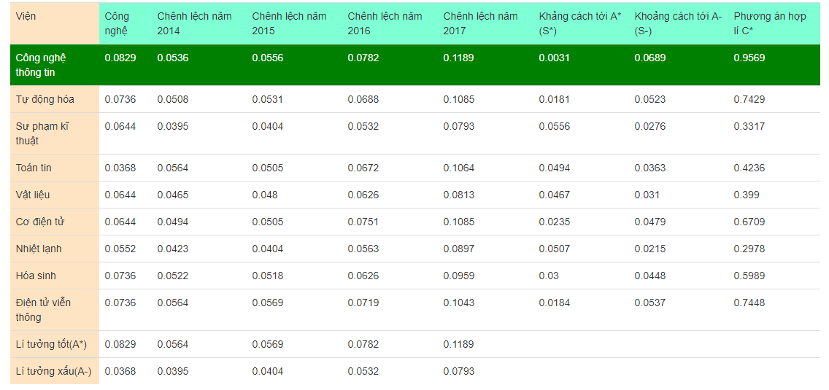
Thiết kế

